Slide 1
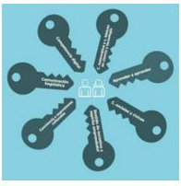
Módulo de evaluación por competencias en Séneca
Tutorial
I.E.S. LEVANTE
Algeciras
P. Carrasco

Slide 2
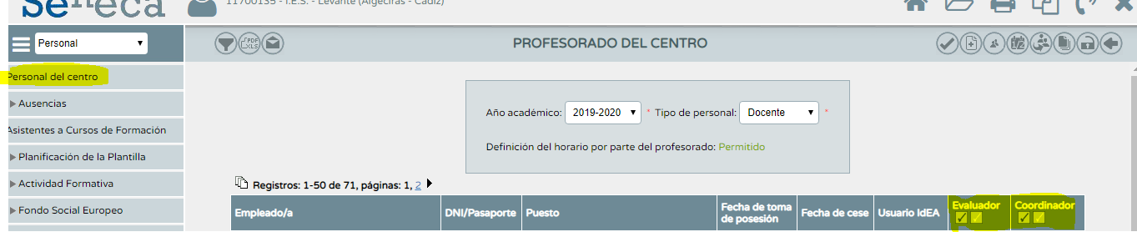
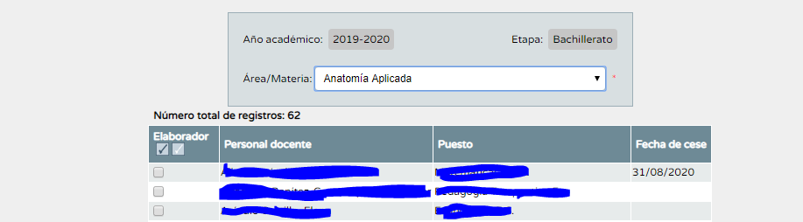
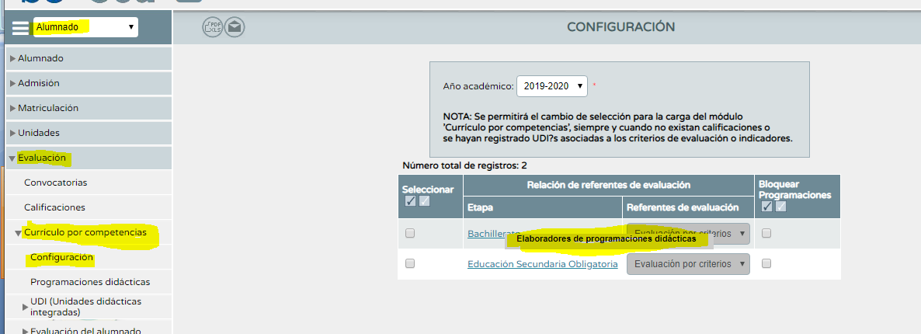
Perfiles
Evaluador/ coordinador: activados desde el perfil dirección
Elaboradores de programaciones: otorgado desde los perfiles dirección/ coordinador

Slide 3
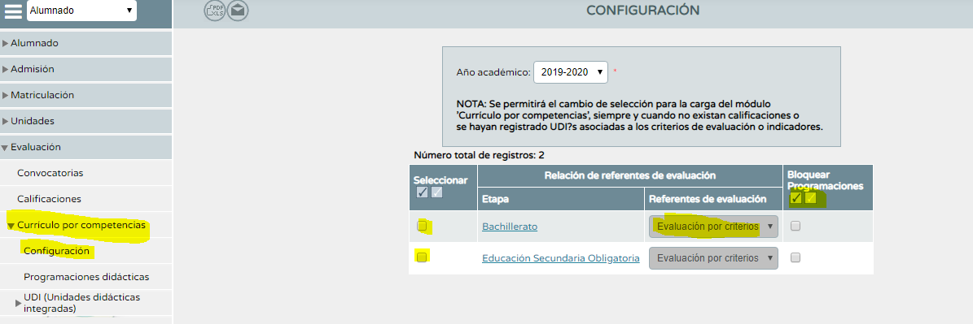
Configuración
Permite bloquear las programaciones
En ESO Y Bachillerato el referente de evaluación son los criterios.

Slide 4
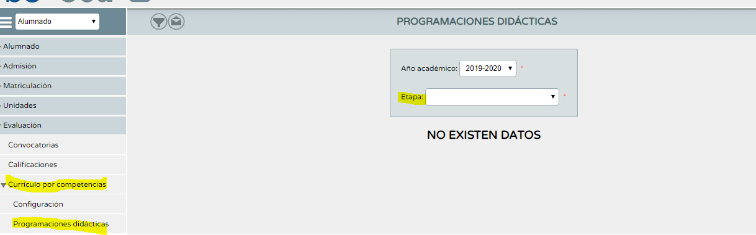
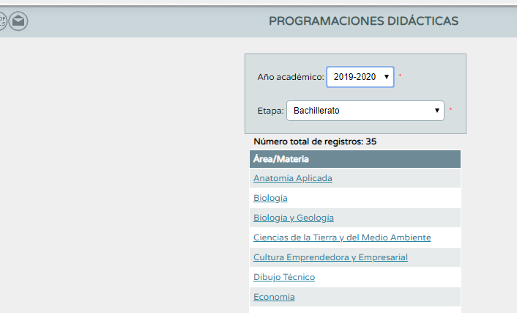
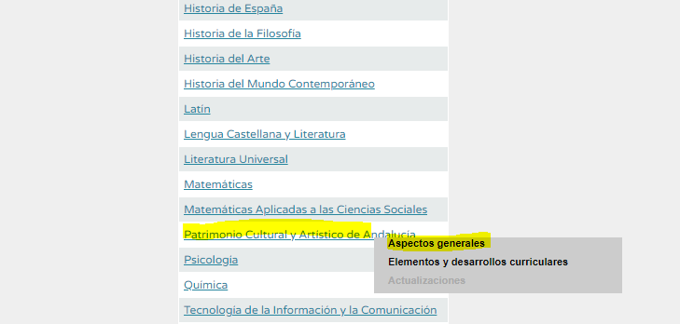
Empezamos a programar
Seleccionamos la etapa y la asignatura- curso
Comenzaremos seleccionando: aspectos generales de nuestra programación
Si la materia se imparte en varios niveles , esta parte es común para todos.
Ejemplo: Definimos loas aspectos generales de Geografía e Historia para toda la Secundaria

Slide 5
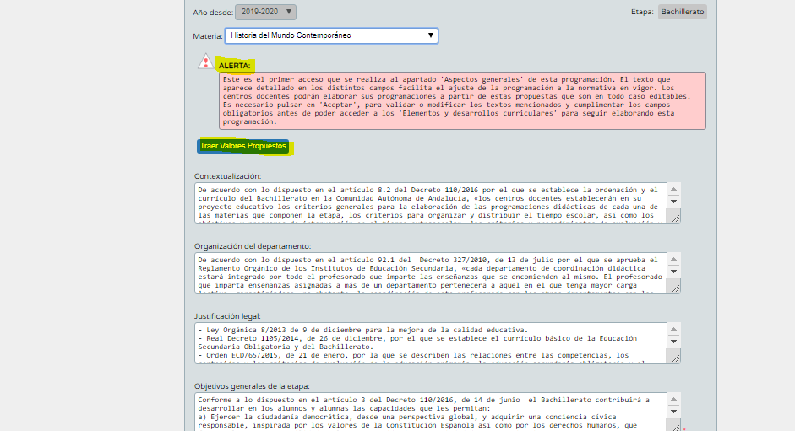
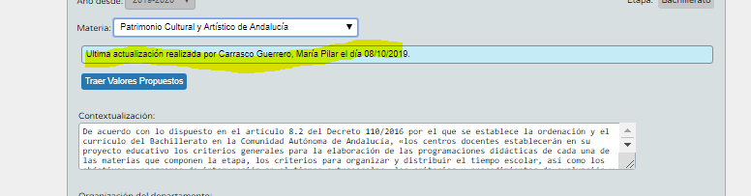
Aspectos generales de la programación
Si es el primer acceso aparecerá esta nota.
Si se han realizado modificaciones aparecerá el nombre del profesor/a que las ha realizado y la fecha.

Slide 6
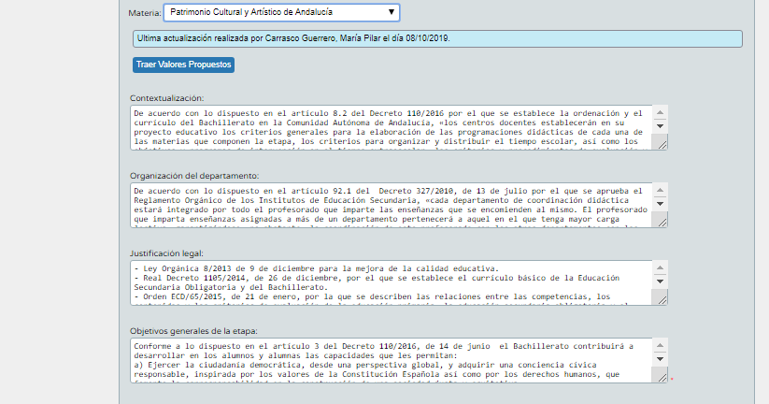
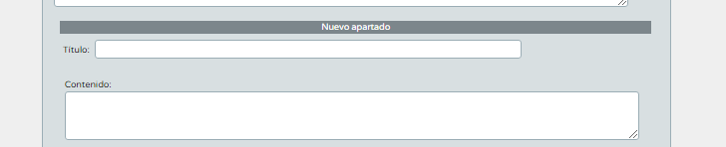
Apartados que aparece:
Contextualización, organización del departamento, justificación legal, objetivos generales de la etapa, presentación de la materia, elementos transversales, contribución a la adquisición de las competencias claves, recomendaciones metodológicas, medidas de atención a la diversidad, actividades complementarias y extraescolares, indicadores de logro e información para la memoria de autoevaluación
Los que aparecen con un asterisco rojo son obligatorios.
ES POSIBLE AÑADIR UN NUEVO APARTADO

Slide 7
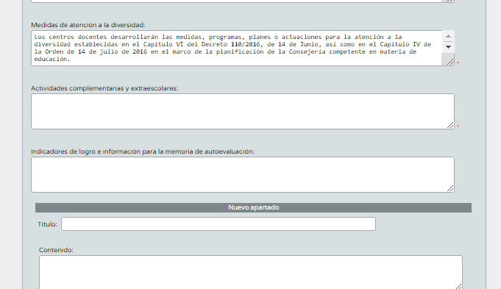
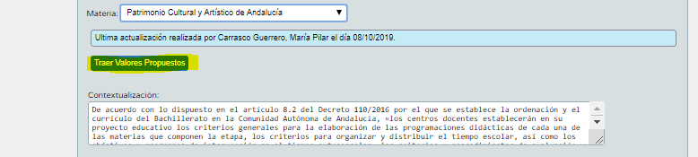
Séneca vuelca de forma automática la legislación en todos los apartados generales , dejando sólo en blanco 3
para se rellenados por el profesor/a .
(Actividades complementarias y extraescolares es obligatorio).
Podemos modificar los apartados que aparecen completados por defectos. Así como volver a los valores propuestos originalmente por el sistema.

Slide 8
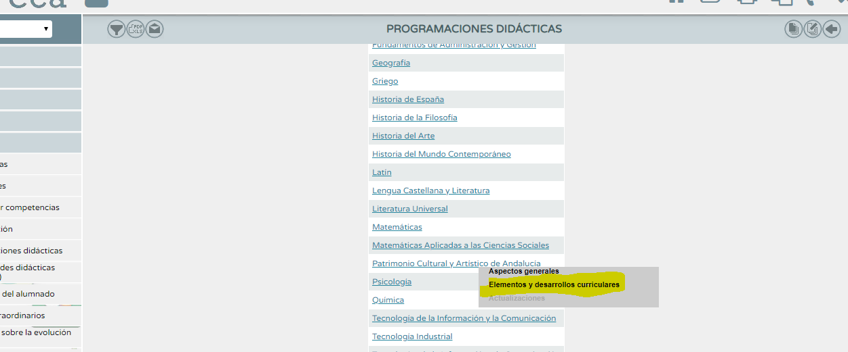
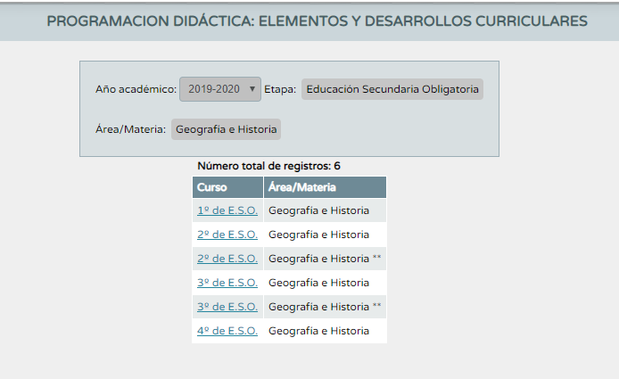
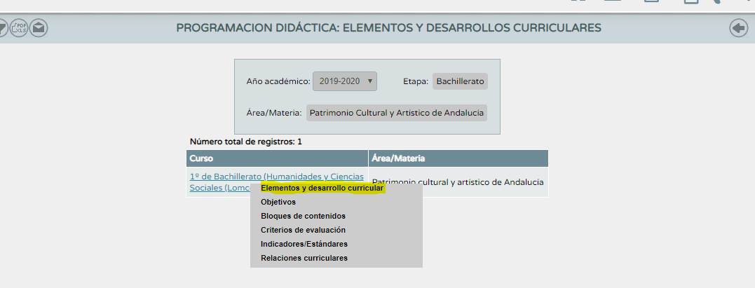
Elementos y desarrollos curriculares
Acceso: alumnado evaluación
curriculum por competencias programaciones didácticas
Si la materia se imparte en distintos niveles deberemos definir los elementos y desarrollos curriculares para cada nivel.

Slide 9
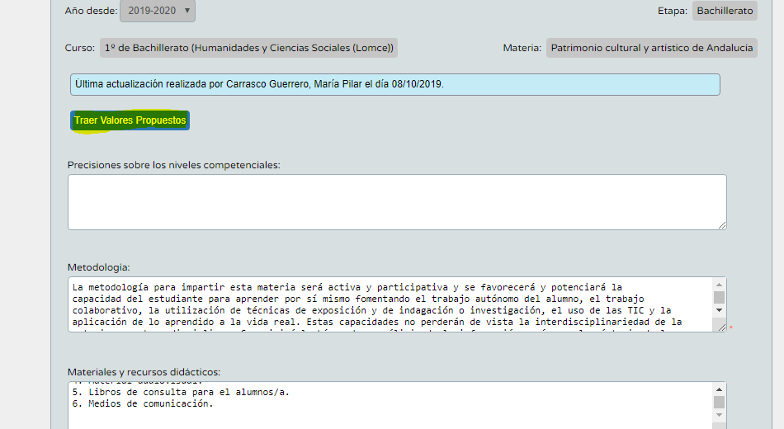
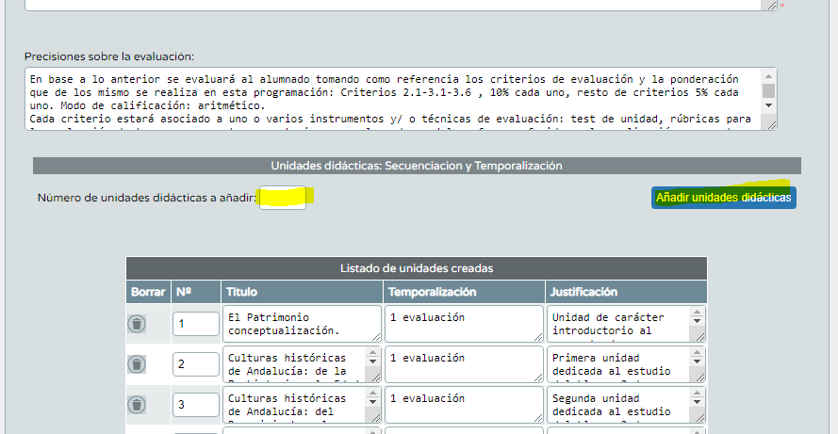
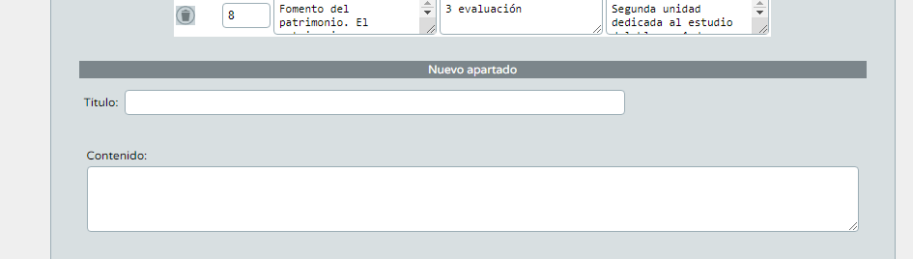
Nos permite concretar la programación
Los apartados marcados con un asterisco rojo son obligatorios
Ponemos el número de unidades didácticas de la programación y pulsamos añadir. A continuación completamos el cuadro que se nos abre.
Es posible añadir un nuevo apartado

Slide 10
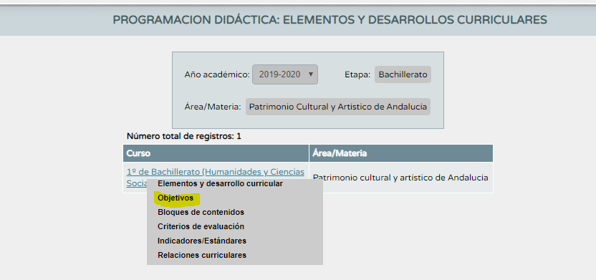
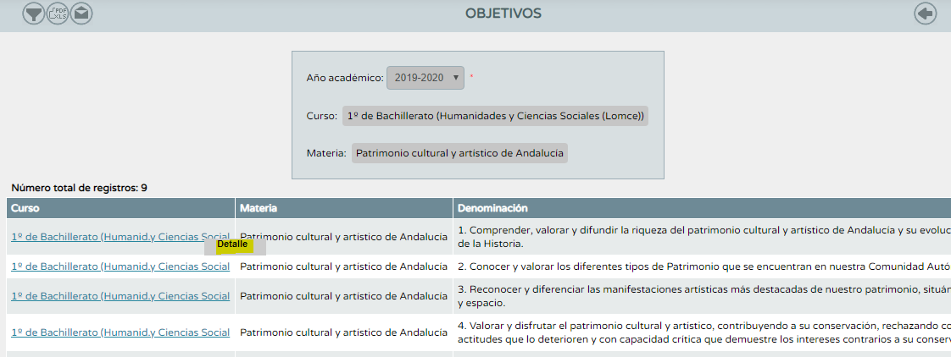
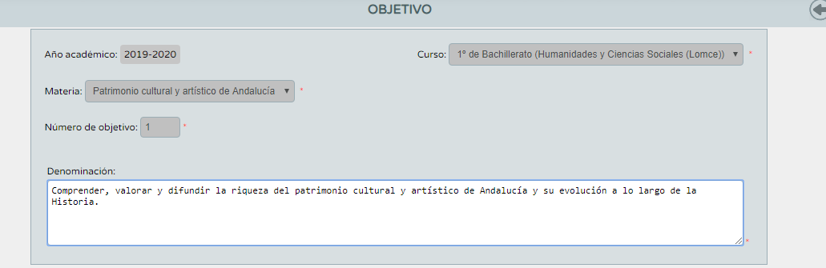
Los objetivos
La opción Objetivos permite ver un listado de los objetivos de la materia, así como la descripción en detalle de cada uno de ellos
Aquí no se pueden realizar modificaciones

Slide 11
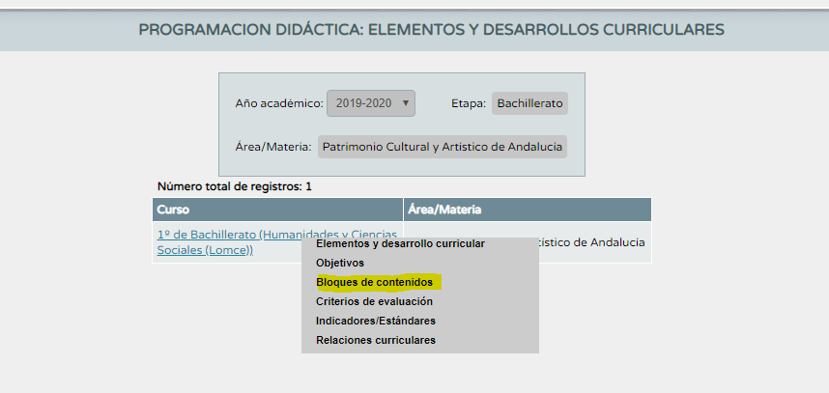
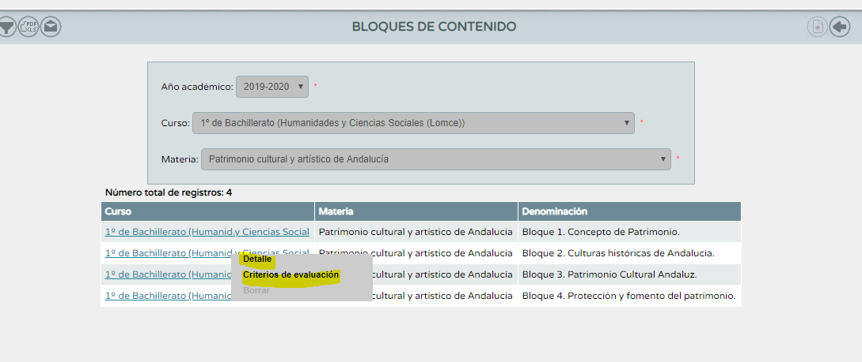
Bloques de contenidos
Nos muestra un listado de los bloques de contenido de la materia
Si cliqueamos sobre uno de los bloques podemos acceder a la información detallada o a los criterios de evaluación relacionados con el bloque de contenidos.
Aquí no se pueden realizar modificaciones

Slide 12
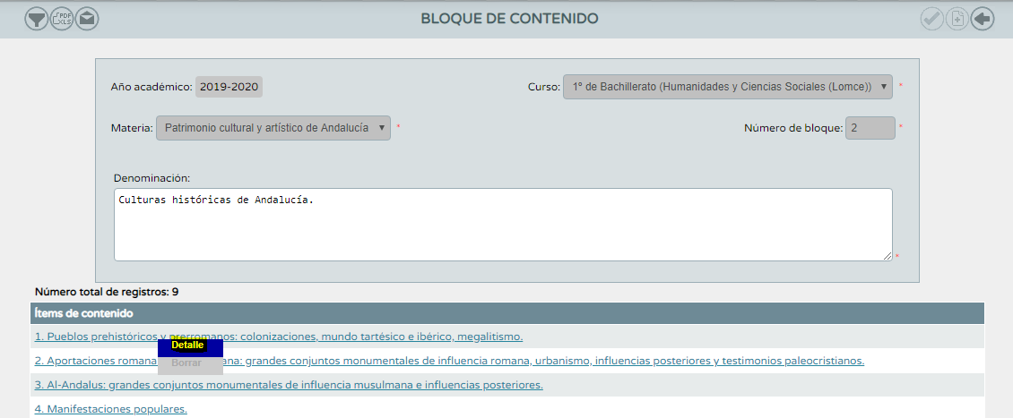
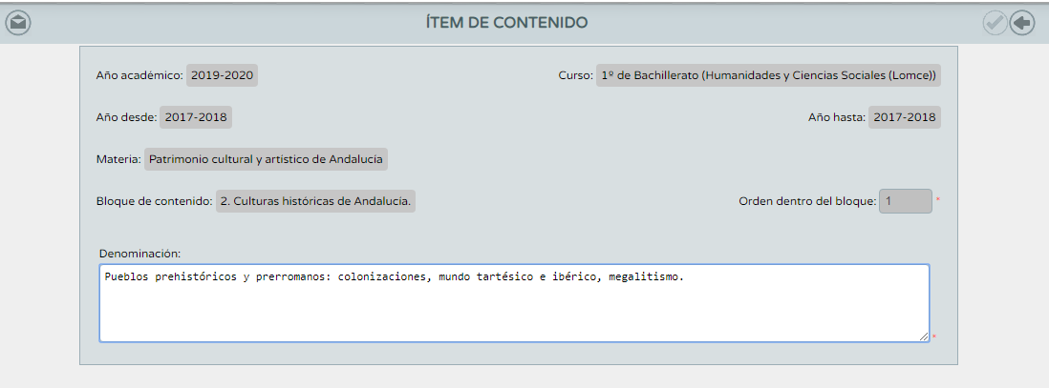
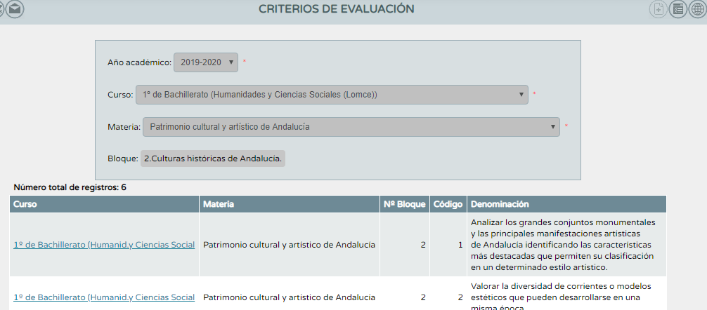
Aparecen detallados los item de contenido del bloque seleccionado
Aquí no se pueden realizar modificaciones
Muestra el detalle de cada item
Criterios de evaluación relacionado con un bloque de contenidos

Slide 13
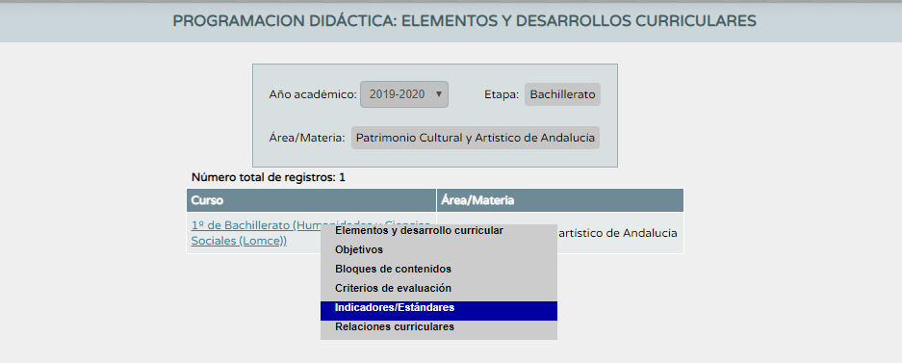
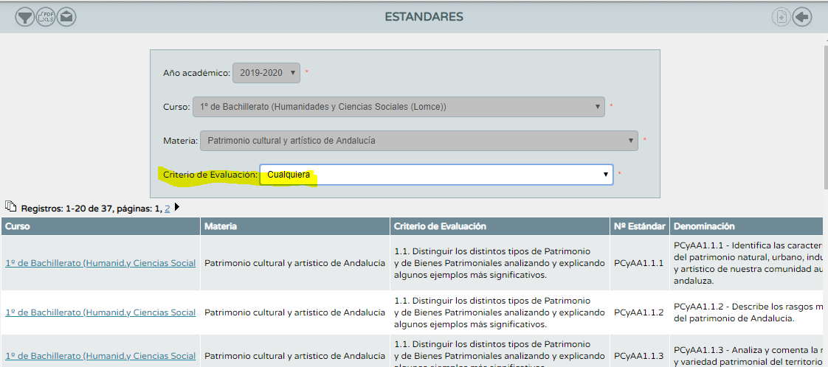
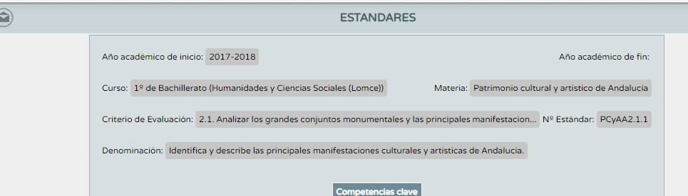
Estándares de aprendizaje
Podemos ver los estándares asociados al criterio que elijamos del listado o todos los estándares y criterios de la materia si elegimos
“ cualquiera”
Aquí no se pueden realizar modificaciones
Cliqueando sobre el estándar aparece una nueva ventana con la información sobre el mismo en detalle.

Slide 14
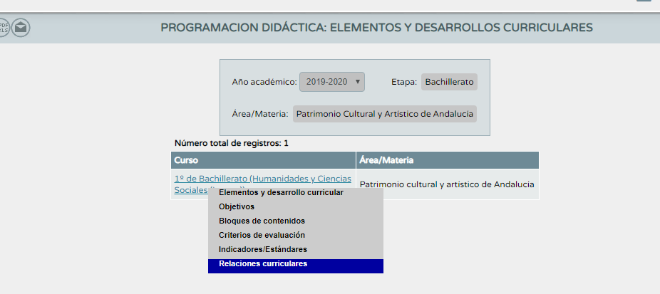
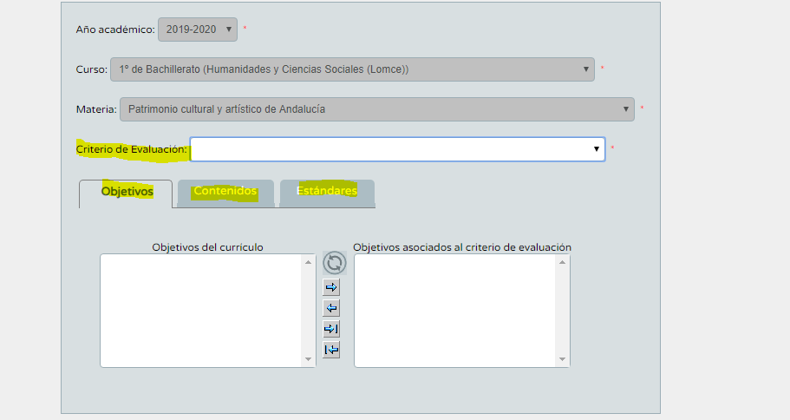
Relaciones curriculares
Accedemos a la pantalla de gestión de mapa de relaciones donde estableceremos la relación entre cada criterio de evaluación y los objetivos, contenidos y estándares.

Slide 15
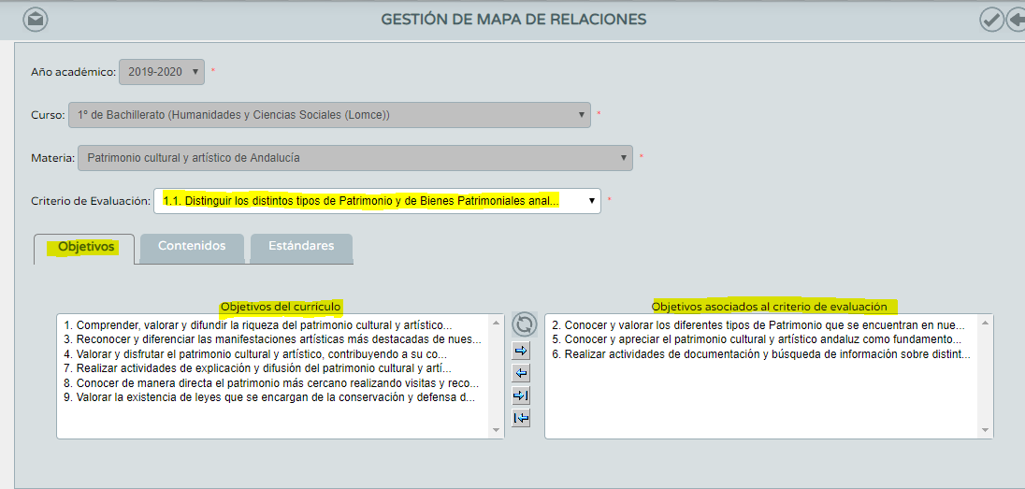

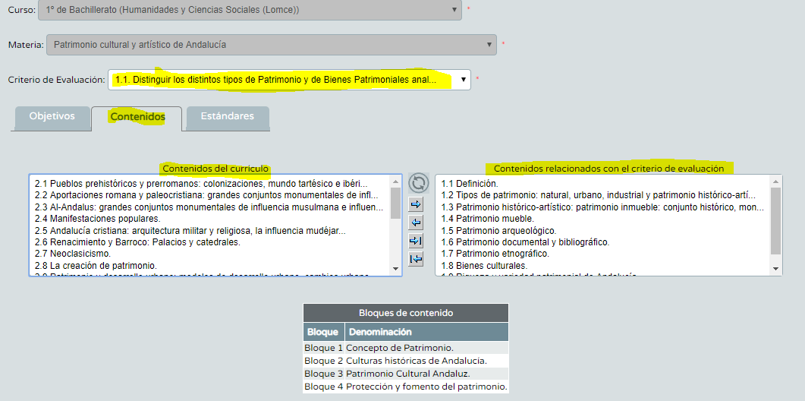
1.Seleccionamos un criterio de evaluación
2.De la lista de objetivos de la materia seleccionamos los que se relacionan con el criterio y validamos
3.Procedemos igual con los contenidos.

Slide 16
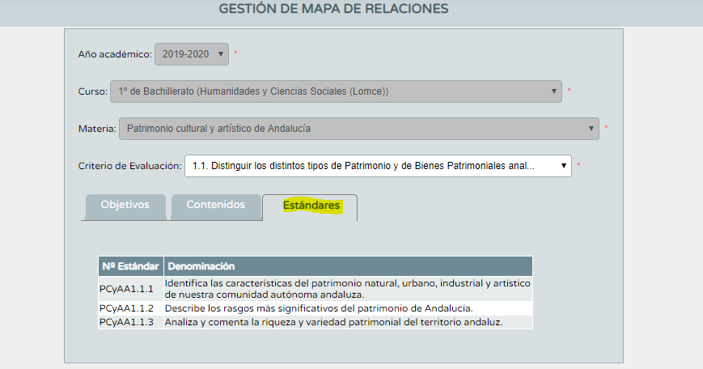
Los estándares que corresponden a cada criterio aparecen ya establecidos según la normativa. No hay que realizar ningún cambio

Slide 17
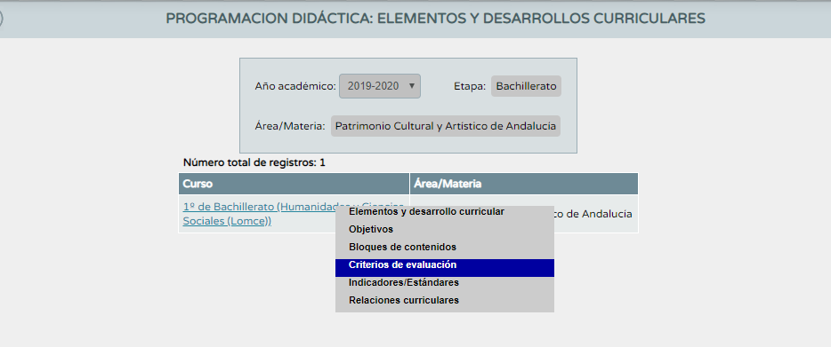
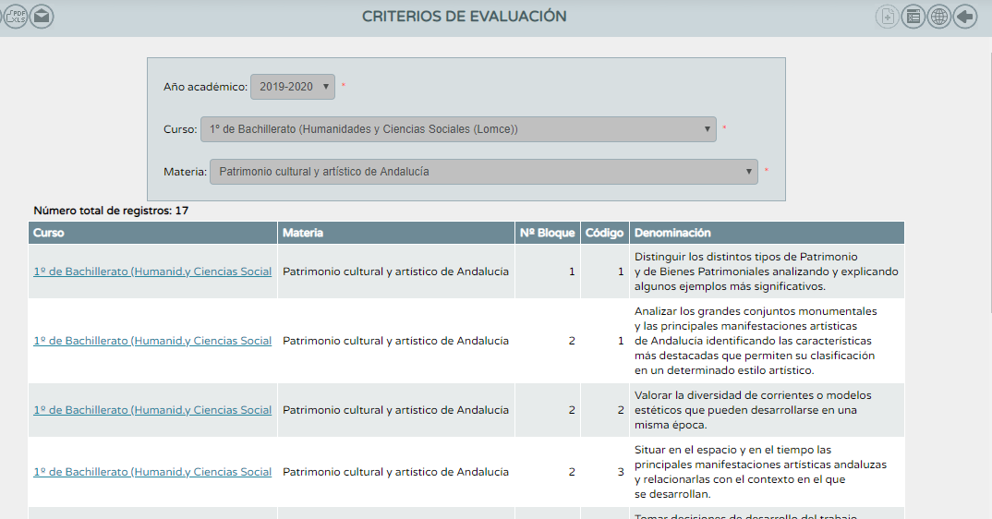
Criterios de evaluación
Aparece un listado con todos los criterios de evaluación d e la materia.
No se pueden añadir criterios.
La opción está deshabilitada

Slide 18
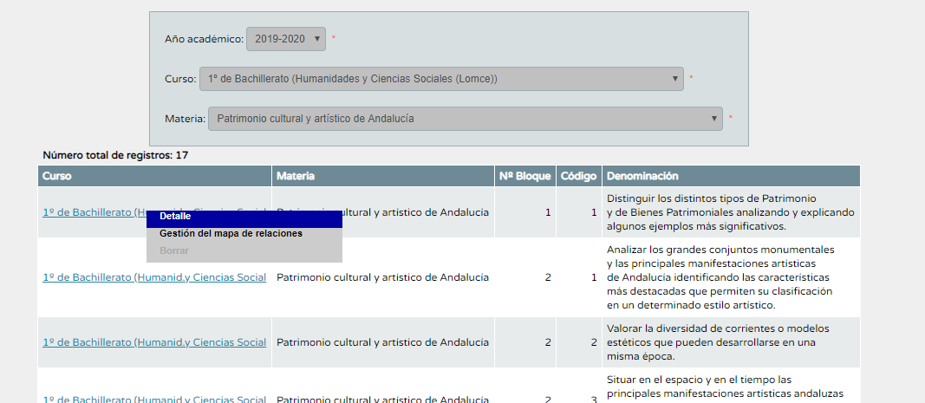
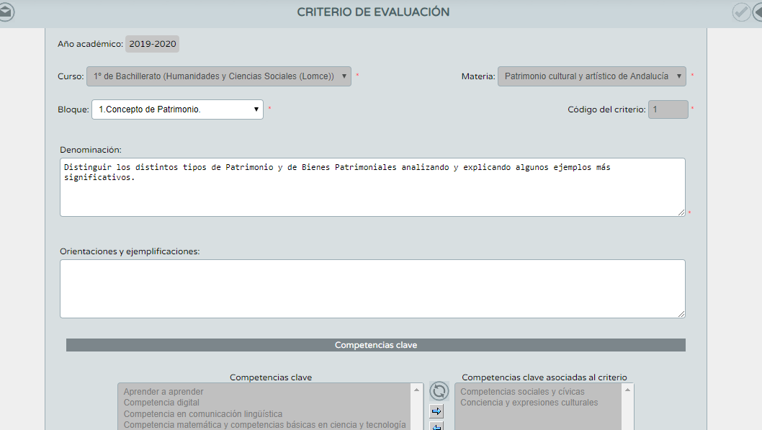
Si cliqueamos sobre uno de los criterios nos aparece un menú con tres opciones: 1.Borrar ( que está deshabilitado), 2. gestión del mapa de relaciones ( es otra vía de acceso a esa pantalla) 3. Detalle ( nos abre una nueva pantalla con información detallada sobre el criterio)

Slide 19
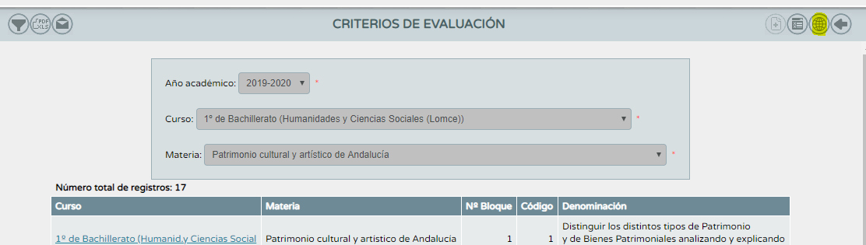
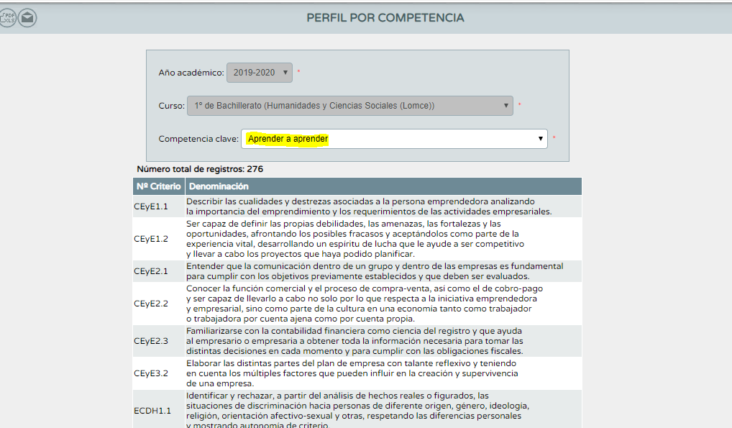
Perfil competencial
Accedemos desde la pantalla criterios de evaluación cliqueando en el símbolo .
Seleccionamos una competencia y aparece un listado de todos los criterios que trabajan esa competencia en ese curso ( aparecen de todas las materias).
Aquí no hay que realizar ningún cambio.

Slide 20
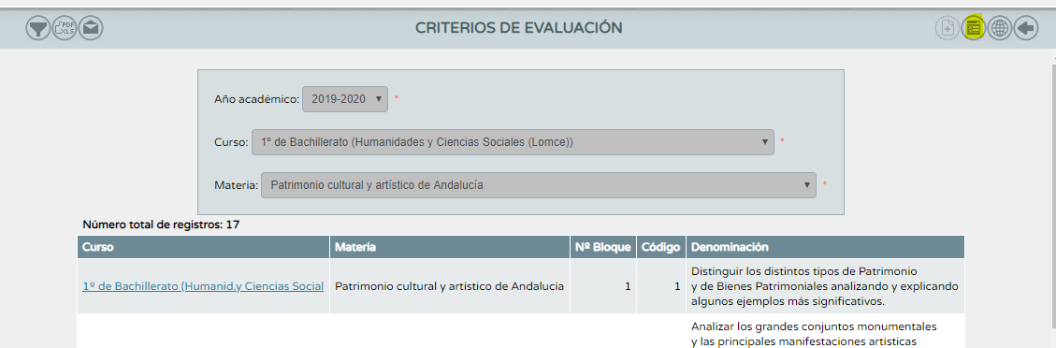

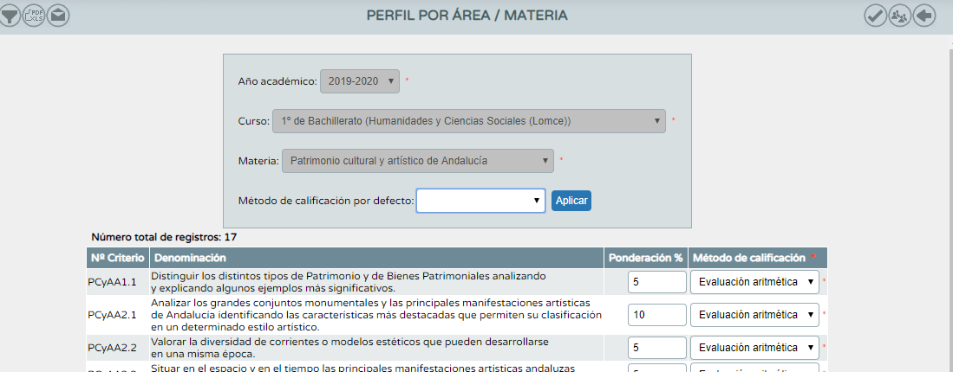
Perfil por área
Accedemos desde la pantalla criterios de evaluación cliqueando en el símbolo .
Se abre la pantalla donde vamos a ponderar los criterios de evaluación.

Slide 21
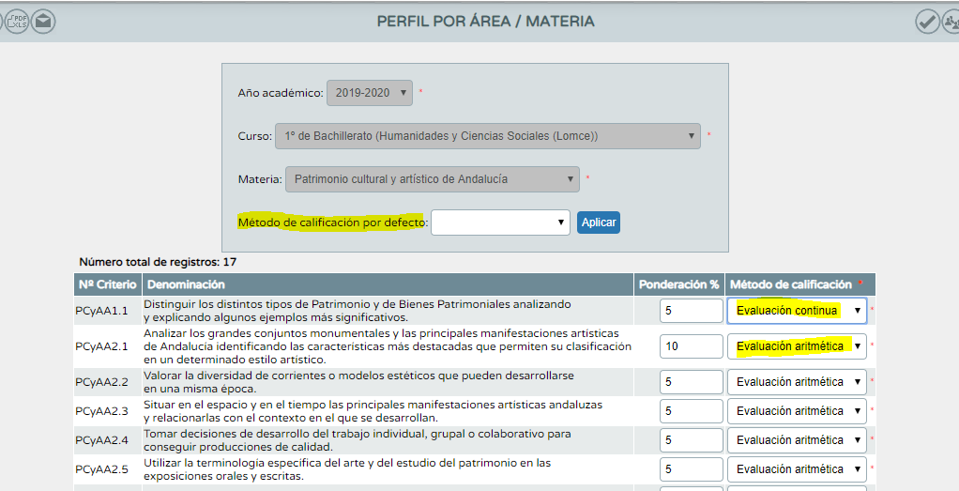
Debemos definir un método de calificación. El programa nos ofrece dos posibilidades:
1.Evaluación aritmética ( media de calificaciones que introduzcamos para cada criterio9
2. Evaluación continua ( el sistema tendrá en cuanta sólo la última calificación introducida para cada criterio)
Podemos otorgar el mismo método de calificación a todos los criterios de forma automática mediante la opción: método d e calificación por defecto
Podemos otorgar a cada criterio de forma individual el método de evaluación.

Slide 22

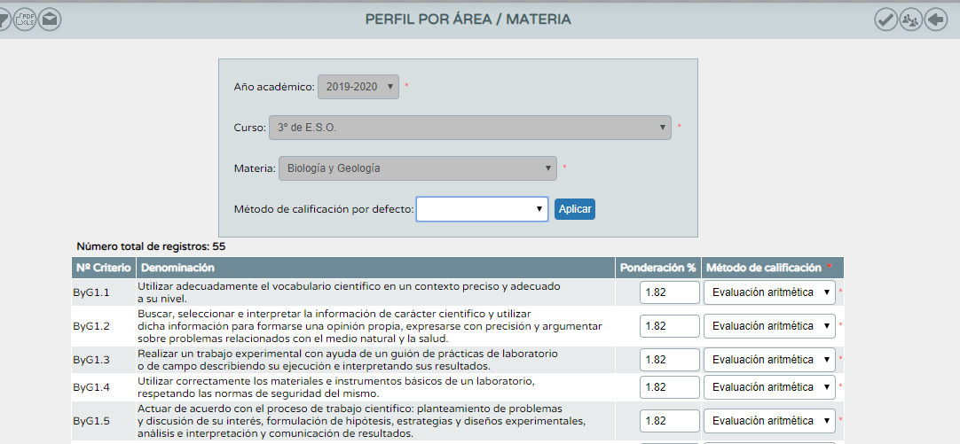
A la hora de ponderar los criterios el sistema permite realizar un reparto uniforme de la ponderación ( dando a todos los criterios el mismo valor).
Aparece así por defecto y podemos recuperar dicha ponderación cliqueando en el símbolo.

Slide 23
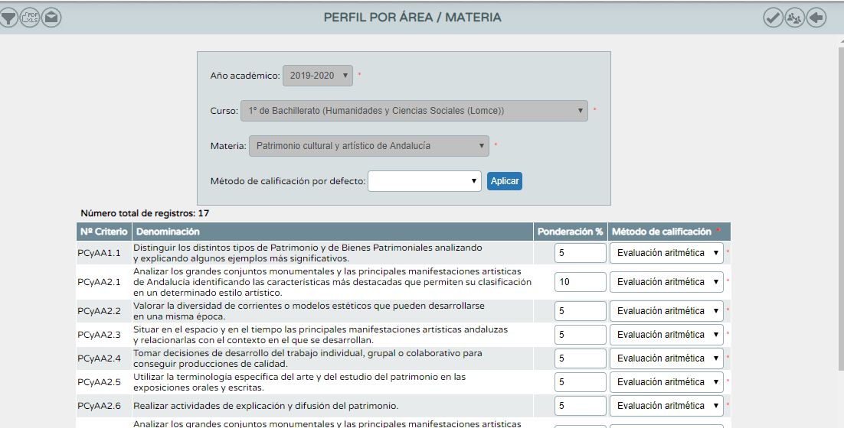
Podemos establecer nuestra propia ponderación. La suma total de la ponderación debe ser siempre 100.
Una vez establecido el método de evaluación y la ponderación sólo tenemos que grabar.

Slide 24
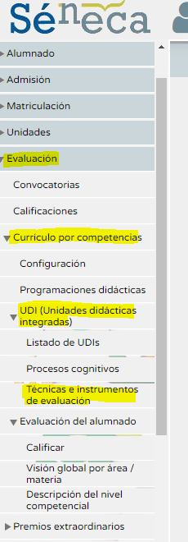
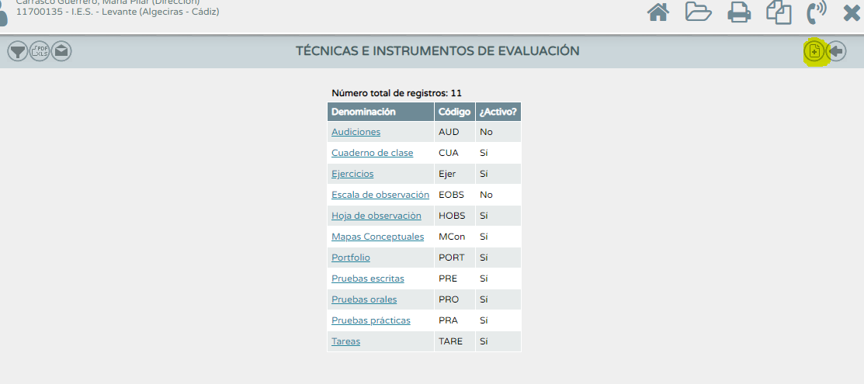
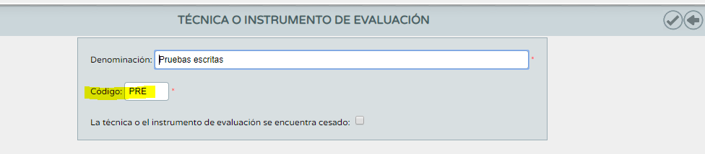
Evaluación
Primeros debemos establecer las técnicas e instrumentos de evaluación que se van a usar.
Permite añadir nuevos
Listado de los ya grabados. Si cliqueamos sobre uno de ellos podemos editarlo
Hace referencia a una denominación corta

Slide 25


Calificar mediante el módulo
Elegimos curso, unidad ,materia criterio a evaluar y validamos

Slide 26

Elegimos el instrumento de evaluación. Podemos aplicarlo a todo el alumnado
Podemos elegir la nota y aplicarla de forma general.
Cada nota está asociada a la fecha de calificación.
Podemos calificar de forma individual a cada alumno seleccionando nota e instrumento.
Este símbolo indica que la nota se ha volcado desde el cuaderno del profesorado de Séneca

Slide 27


Calificar mediante el cuaderno del profesorado
Creamos una actividad evaluable
La actividad tiene que pertenecer a una categoría evaluable de carácter diario
En la pestaña evaluación por competencias seleccionamos los criterios que se evaluarán con dicha actividad así como el instrumento usado.
Cuando calificamos esta actividad en el cuaderno de forma automática se grabará la calificación en el módulo de evaluación por competencias

Slide 28


Visión global por área/materia
Permite ver la calificación obtenida por el alumnado en los criterios evaluados y nos propone una calificación para trasladar a la evaluación.
Elegimos curso, unidad, evaluación y la materia

Slide 29

5.Tras seleccionar la nota de evaluación validamos y se trasladará al módulo de calificaciones.
4.Permite trasladar la propuesta a la nota de evaluación
2.Nota de evaluación propuesta
3.Nota seleccionada para trasladar a la evaluación
1.Nota de los distintos criterios

Slide 30


Descripción del nivel competencial
Accesible a al profesorado tutor/a y al perfil dirección.
Elegimos primero el curso y en evaluación aparece de forma automática Grado de adquisición de las competencias clave. Luego elegimos la unidad y aparece la siguiente pantalla.

Slide 31

4.Tras terminar validamos
1.- Seleccionamos la convocatoria: Ordinaria
3. Podemos asignar el nivel de forma individual o masiva
2. El sistema nos propone un nivel para cada competencia en base a las calificaciones que se han ido grabando en las distintas asignaturas en el módulo

